Slide 1

Metodologia Agile
1077885 - ABRAHAN MORILLO FIGUEREO
1095589 - MARIO ALEJANDRO GALAN SOTO
1094826 - ALEJANDRO PÁEZ SÁNCHEZ
1098839 - PORFIRIO JESUS RODRIGUEZ TAVERAS

Slide 2
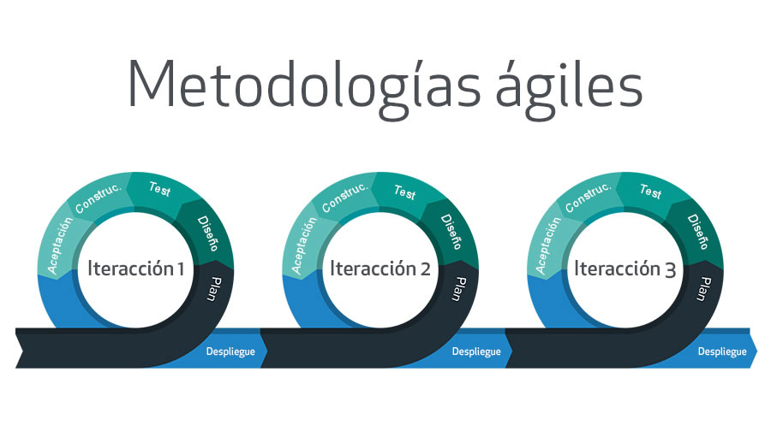
¿Qué es la metodologia Ágil?

Slide 3
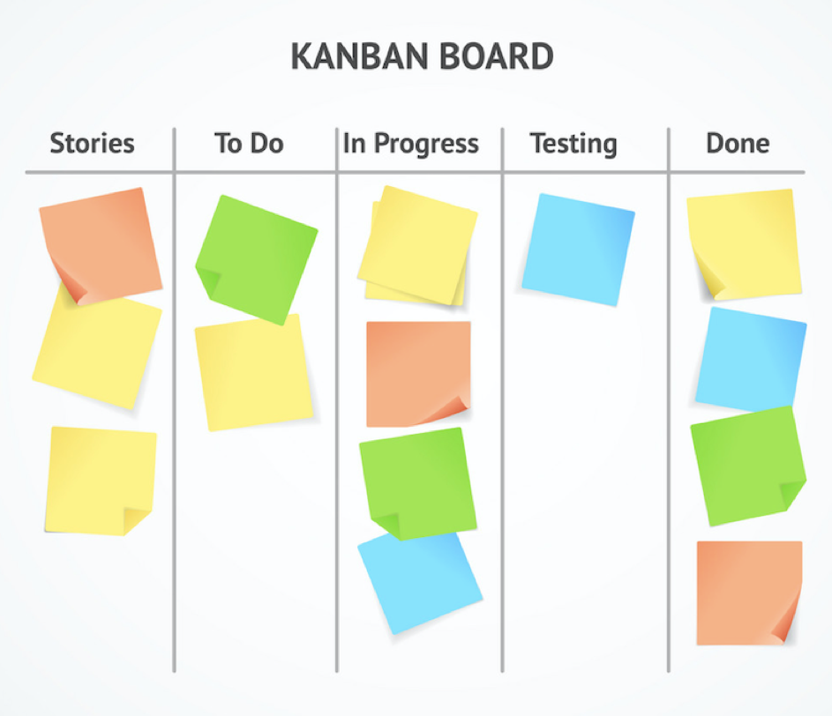
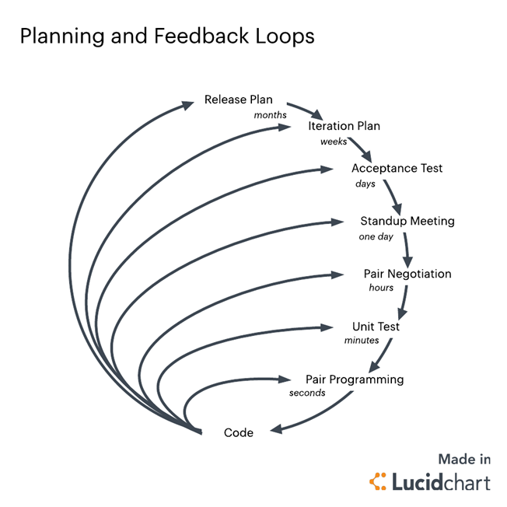
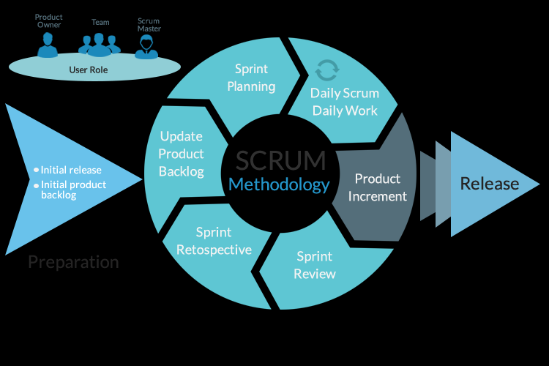
Metodologías Ágiles mas utilizadas
Kanban
Extreme Programming XP
Scrum

Slide 4
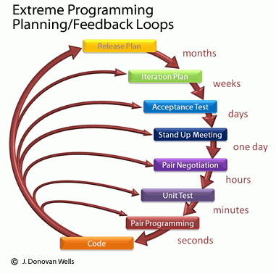
Extreme Programming XP

Slide 5
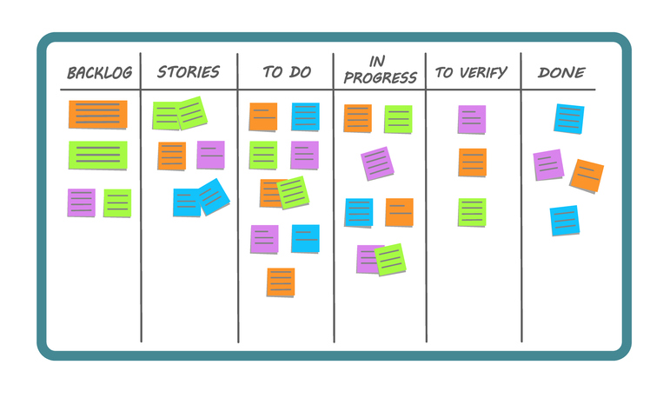
Kanban

Slide 6
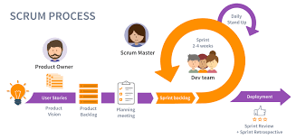
Scrum

